Slide 1
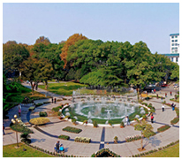
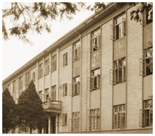
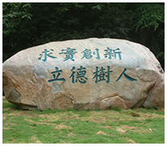
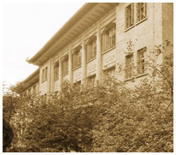
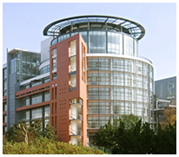

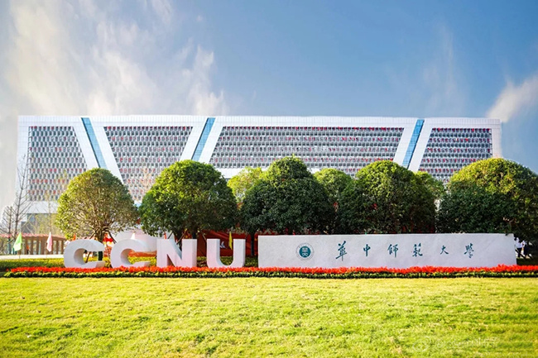
Agentic Design Patterns
Chapter 4: Reflection
反思：通过反馈改进智能体结果
汇报人：刘佳俊、郑亚春、张逸、胡麒瑞、谭道琦
2026年10月12日

Slide 2
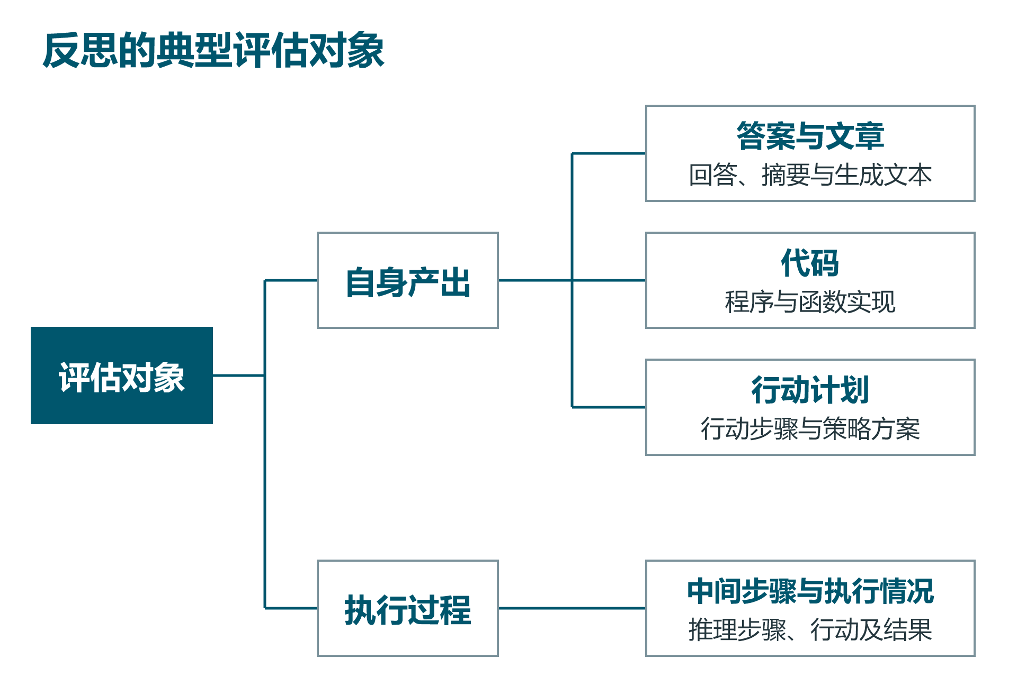
反思的基本概念
为什么需要反思：第一版结果可能存在错误、遗漏或不满足任务约束，因此需要评估与修正
定义：
反思是智能体对自身产出（答案、代码、文章、行动计划等）或执行过程进行评估，并利用评估结果修正产出、调整策略的机制。
评估方式：
智能体可以进行自我评估，也可以由专职审阅者检查其产出。评估围绕任务要求展开，检查准确性、完整性、连贯性及是否遵循指令等。
核心特征：
反思在工作流中引入反馈环，将评估发现的问题用于修订产出或调整策略，并可通过多轮迭代持续改进。

Slide 3
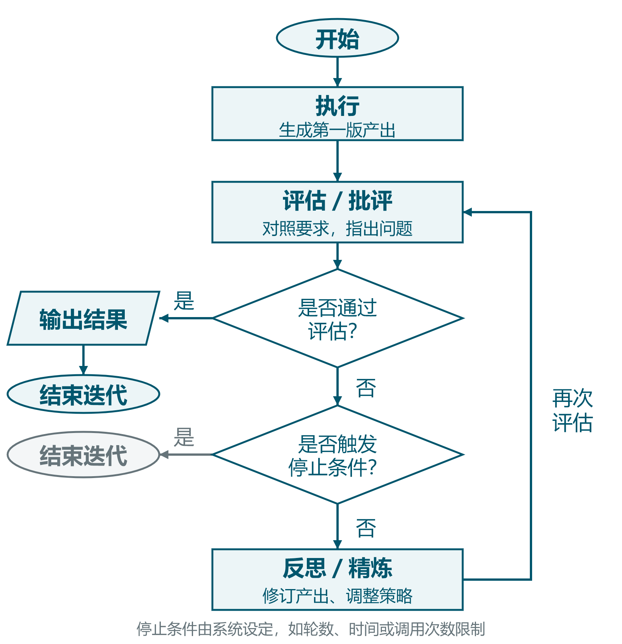
反思机制
执行：根据任务要求生成第一版答案、代码或计划。
评估/批评：对照任务要求，检查准确性、逻辑、完整性及指令遵循情况，指出具体问题。
反思/精炼：根据评估意见修订产出，必要时调整原有策略。
迭代与停止：再次评估修订版，直到达标或达到最大轮数。达到轮数上限不代表结果已经通过评估。

Slide 4
反思闭环
关键区别：提示链把输出继续往后传；反思把评估结果往回送，送回生成这一步。
反馈回边：评估意见与当前版本一起进入下一轮，修订可以沿用，也可以推翻重来。
停止条件：达标即停，否则到轮数上限收口。
闭环的作用：让多轮修订遵循同一套评估标准。
提示链：单向流转
提示
生成
输出
输出继续向后传递，流程到此结束
反思：带回边的循环
生成
评估
修订
评估结果送回生成，这条回边就是闭环

Slide 5
角色分工
生产者：专注完成任务，按审查意见修改产出。
批评者：以审阅者视角找缺陷，给出具体、可操作的改进意见。
两种实现：同一模型配两套系统提示，或由两个智能体分别担任，角色是逻辑分工。
角色 | 生产者 | 批评者
关注点 | 把任务做完、做对 | 找出缺陷与不合规处
输入 | 任务要求、上一轮意见 | 任务要求、当前版本
输出 | 新一版答案或代码 | 具体、可操作的修改意见
独立视角能减少自评偏差，但批评者同样会出错，最终还要靠测试与原文对照

Slide 6
应用与反馈
应用场景
写作与摘要：对于写博文的智能体可以检查表达、结构与语气，对照原文补遗漏、纠正事实偏差。
代码与规划：检查边界情况、测试结果、计划可行性和硬约束。
笼统反馈：“代码不够好，请优化。”没有指明问题，难以指导修订。
有效反馈：指出“输入 5！ 返回 24”，说明预期为 120，并定位循环边界问题。
反馈三要素：定位问题——指出具体位置或现象；说明预期——明确正确结果应该是什么；给出依据——说明为什么这是错的。
反馈质量

Slide 7
收益与局限
主要收益
解逻辑题模型
长文摘要智能体
准确度提升：多轮审查纠正事实错误与逻辑漏洞
完整度改善：补充遗漏的边界情况与异常处理
指令遵守增强：对照原始要求逐项核对，减少偏离
调用成本：每轮生成和审查都会增加费用与等待时间。
上下文压力：旧稿、批评、修订稿逐轮累积，token 持续增长
管理负担：需控制历史长度与轮数，避免上下文溢出
在庞大搜索空间里更少走死胡同
更少漏点、更少事实漂移
成本与局限

Slide 8
LangChain 多轮反思实例
阶乘任务与模型
➢
任务要求：生成 calculate_factorial(n)，计算 n!，并包含清晰的文档说明。
➢
边界处理：n = 0 时返回 1，负数输入抛出 ValueError。
模型配置：ChatOpenAI(model="gpt-4o", temperature=0.1)
生成、审查与修订
➢
首轮生成：llm.invoke(message_history) 返回初稿，并将模型回复写入历史。
➢
审查代码：同一模型切换为“资深工程师”，对照原始任务检查当前代码。
➢
反馈修订：将批评作为 HumanMessage 写回历史，下一轮据此修改代码。
审查关注：逻辑错误、文档说明、边界情况与任务要求。

Slide 9
LangChain 历史与停止条件
反馈与停止条件
循环控制代码（节选）
message_history
max_iterations = 3
for i in range(max_iterations):
# 生成 / 修订，写入历史（略）
# 审查原始任务与当前代码（略）
critique = llm.invoke(
reflector_prompt).content
if "CODE_IS_PERFECT" in critique:
break
message_history.append(
HumanMessage(content=critique))
print(current_code)
保留任务、每版代码与批评，
为下一轮修订提供上下文。
max_iterations = 3
最多运行 3 轮生成或修订与审查，
防止无休止地循环。
CODE_IS_PERFECT
审查回复包含该标记时提前停止。
达到轮数上限时，仍输出最后一版代码。
节选省略生成步骤与批评前缀。
结果验证：5! = 120，0! = 1，负数抛出 ValueError。审查标记不能代替实际测试。

Slide 10
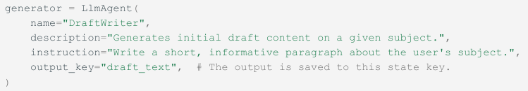
Google ADK 示例详解
生成器
生成器 generator：LlmAgent 由大模型驱动，设定角色后调用模型生成结果。
重要参数：name(智能体名称)、description(智能体用途)、instruction(告诉模型应该做什么)、output_key(指定把模型输出保持到哪个状态变量)。
output_key="draft_text" 将结果保存到会话状态，供审核者读取。

Slide 11
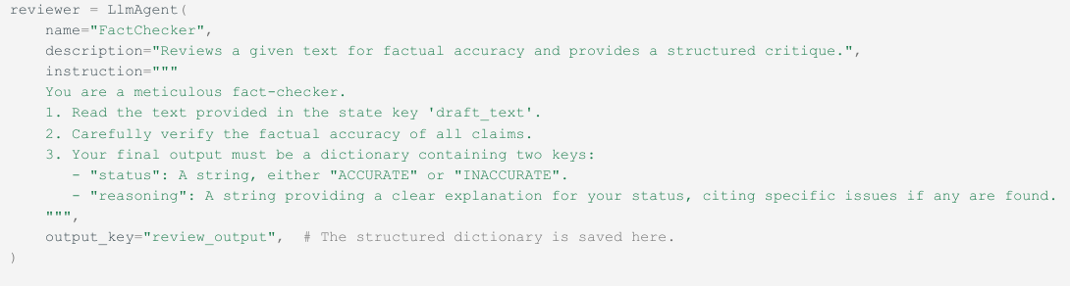
Google ADK 示例详解
审核者 reviewer
同样是 LlmAgent，但角色和任务不同。
instruction 较长：明确规定审核标准和输出格式。
三步流程：读取 draft_text → 检查初稿中的事实 → 输出 status 和 reasoning保存为一个字典。
审核结果如 {"status": "INACCURATE", "reasoning": "部分事实缺少可靠依据"}，保存到 review_output 中。

Slide 12

Google ADK 示例详解
SequentialAgent 编排
sub_agents：指定由哪些子智能体组成工作流(该示例里面就是generator和reviewer)。
[generator, reviewer]：先运行生成器，再运行审核者。
SequentialAgent 本身不负责生成文本，也不负责审核事实，主要负责编排执行顺序。
注意：当前代码只实现了“先生成、再审核”，未实现审核不通过后自动退回重写的循环。

Slide 13
Google ADK 示例详解
反思模式的不足
每一轮迭代都需要额外调用大语言模型，增加时间延迟和使用成本。
不太适合对实时性要求较高的场景。
随着迭代次数增加，历史信息不断累积，增加上下文长度和内存开销。
实际应用中需根据质量、成本和响应速度的要求，合理控制反思的迭代次数。

Slide 14
敬请批评指正！
汇报人：刘佳俊、郑亚春、张逸、胡麒瑞、谭道琦
2026年10月12日

